Slide 1
RabbitMQ調査資料
20170731

Slide 2
Agenda
RabbitMQ紹介
RabbitMQインストール
RabbitMQの6種類運用パターン

Slide 3
RabbitMQ紹介

Slide 4
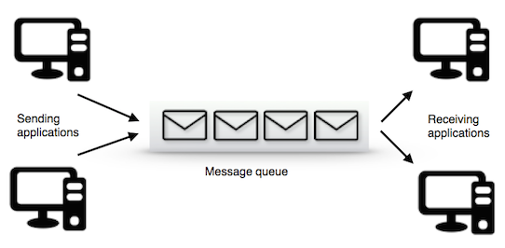
RabbitMQとは
RabbitMQ(ラビットエムキュー)は、非同期通信を実現する、オープンソースのメッセージ指向ミドルウェアである。

Slide 5
構成
RabbitMQ Server
②
①
Message
Consumer
（client）
Message
Message
Publisher
（Client）
Message
Message
Channel
Channel
Consumer
（client）
Exchange
Message
⑤
Channel
④
Message Queue
③
①Publisher：発信者
②Consumer：受信者
③Channel：通信路
④ Message Queue：メッセージのキャシュー
⑤Exchange：経路制御機能を持つ

Slide 6
Message内容
メッセージがByte配列で交換されますから、何でも送付できます。
Stringなら、直接的にByte配列に変換可能
オブジェクトなら直列化・デシリアライズ処理が必要となり

Slide 7
MQできること
非同期通信
RPCの実現
異なるアプリケーション間で
動作を連携
データを交換
機能を簡単に拡張（スケール）
...

Slide 8
RabbitMQのインストール

Slide 9
サーバー側
環境：Window Server 2012 R2
前提：Erlang for Windows をインストールすること
RabbitMQ Serverをダウンロードしてから、インストール

Slide 10
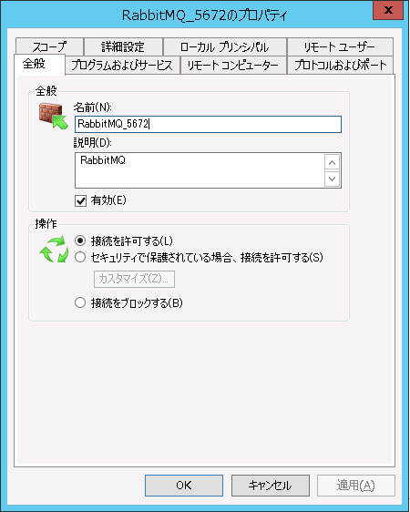
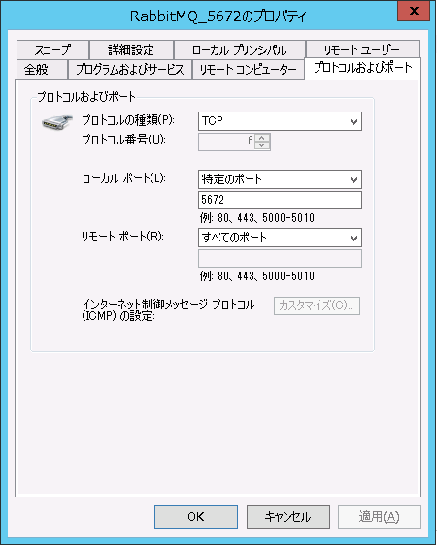
セキュリティ設定
FireWallですが、ディフォルトがTCP 5672を開放する必要
※AWSの環境にはVPCのセキュリティ設定にも5672ポートの開放も必要

Slide 11
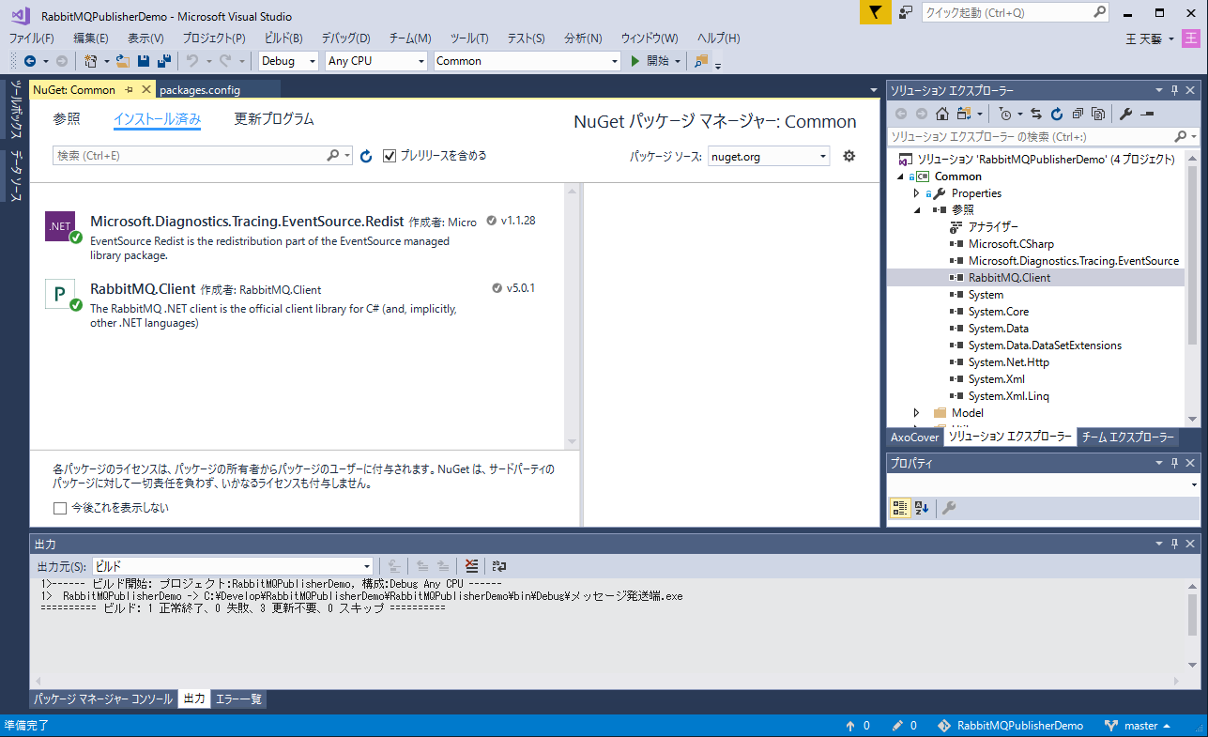
クラント側
Nuget方式でRabbitMQ.Clientというpackageをインストールしております。

Slide 12
RabbitMQの6種類運用パターン

Slide 13

パターン１：基本モード
★ 直接的にQueueで通信します。
発信端の基本フロー：
Connection作成
Channel作成
messageのpublish
queue宣言
Channel閉じる
Connection閉じる
受信端の基本フロー：
Connection作成
Channel作成
Consumer作成
queue宣言
messageのconsume

Slide 14
Connection作成
var factory = new ConnectionFactory();
//サーバー名
factory.HostName = "godpubtest";
//RabbitServerのユーザー名
factory.UserName = "chiyoda";
//RabbitServerのパスワード
factory.Password = "chiyoda";
var connection = factory.CreateConnection();
セキュリティToken情報

Slide 15
Channel作成&Queue宣言
var channel = connection.CreateModel();
channel.QueueDeclare(
queue: queueName,
durable: true,
exclusive: false,
autoDelete: false,
arguments: null
);
----------------------------------------
var properties = channel.CreateBasicProperties();
properties.Persistent = true;
発信者の場合、永続性を利用するため、channel.QueueDeclareのパラ「durable」がtrueであれば、下記のステージが必ずつけます。

Slide 16
MessageのPublish
//------Non-Persistent-------------------------------
//channel.BasicPublish(
// exchange: "",
// routingKey: queueName,
// basicProperties: null,
// body:body);
//------Persistent----------------------------------
channel.BasicPublish(
exchange: "",
routingKey: queueName,
basicProperties:properties,
body: body);
普通の実現方式
永続性を実現する方式

Slide 17
Consumer&Consume
var consumer = new EventingBasicConsumer(channel);
consumer.Received += (ch, ea) =>
{
var body = ea.Body;
var message = Encoding.UTF8.GetString(body);
Console.WriteLine(" [x] Received {0}", message);
channel.BasicAck(ea.DeliveryTag, false);
};
channel.BasicConsume(queue: queueName,
autoAck: false,
consumer: consumer);
channel.BasicConsumeのパラ「autoAck」がfalseである場合、必ず下記のステージをつけてください！
※ackを返さない限り、messageは削除されない

Slide 18
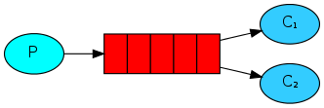
パターン2：Work Queue
★C1,C2が順番にQueueからメッセージを受けます。
※C1とC2が届けたメッセージが違ています。

Slide 19
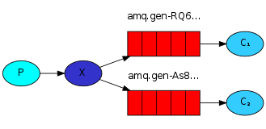
パターン3： Publish/Subscribe
★メッセージ放送する方式（誰でも届ける）
type=fanout

Slide 20
Exchangeの宣言
channel.ExchangeDeclare(exchange: exchangeName, type: "fanout");
channel.BasicPublish(
exchange: exchangeName,
routingKey: "",
basicProperties: properties,
body: body);

Slide 21
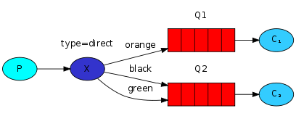
パターン4： Routing
★特定条件（ routingKey ）より、メッセージを送信する方式（指定される方のみ届ける）

Slide 22
Exchangeの宣言
channel.ExchangeDeclare(exchange: exchangeName_direct, type: "direct");
//------Persistent----------------------------------
channel.BasicPublish(
exchange: exchangeName_direct,
routingKey: routingKey,
basicProperties: null,
body: body);

Slide 23
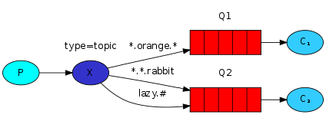
パターン5： Topics
★特定条件より、メッセージを送信する方式（該当する方のみ届ける）

Slide 24
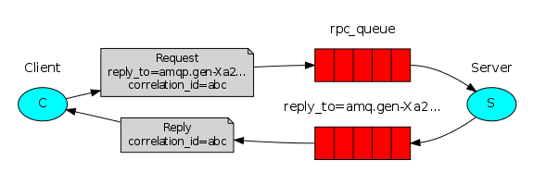
パターン6：RPC
★RPCモードを実現する

Slide 25
その他

Slide 26
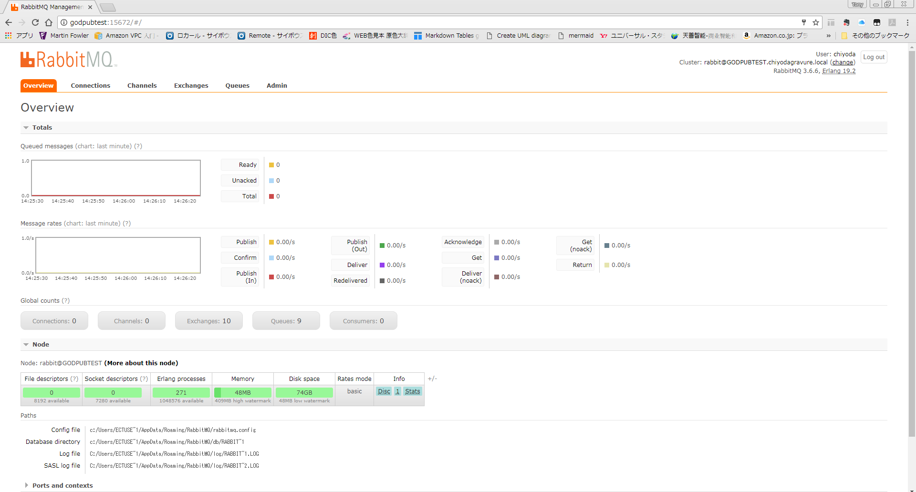
サーバー管理
サーバーにて下記URLを訪問したら、RabbitMQサーバーを確認＆操作できます。
http://godpubtest:15672/#/
(デイフォルトユーザ：guest パスワード：guest)

Slide 27
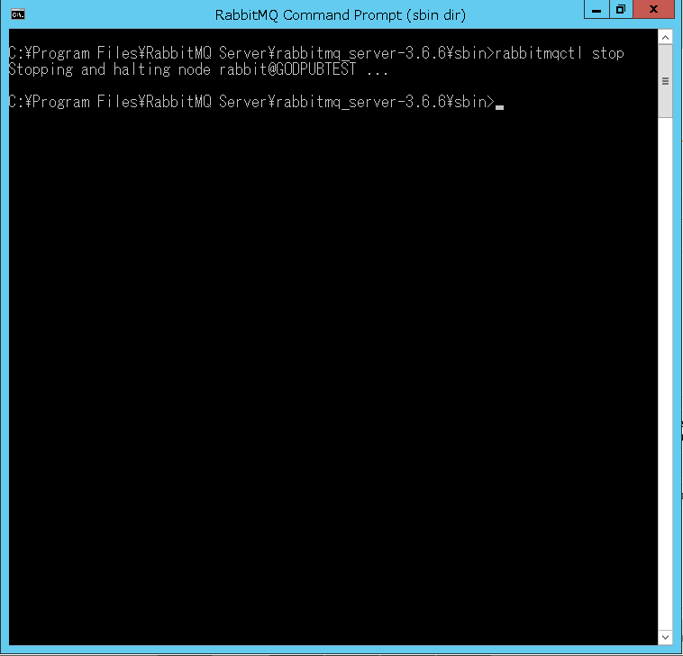
RabbitMQサーバー再起動
※自動再起動できます

